Slide 1

Sistema de Gestión hostal doña clarita
INTEGRANTES: -PATRICIO PALOMINOS
-Carlos poblete
-rolando gutiérrez

Slide 2
Casos de uso

Slide 3
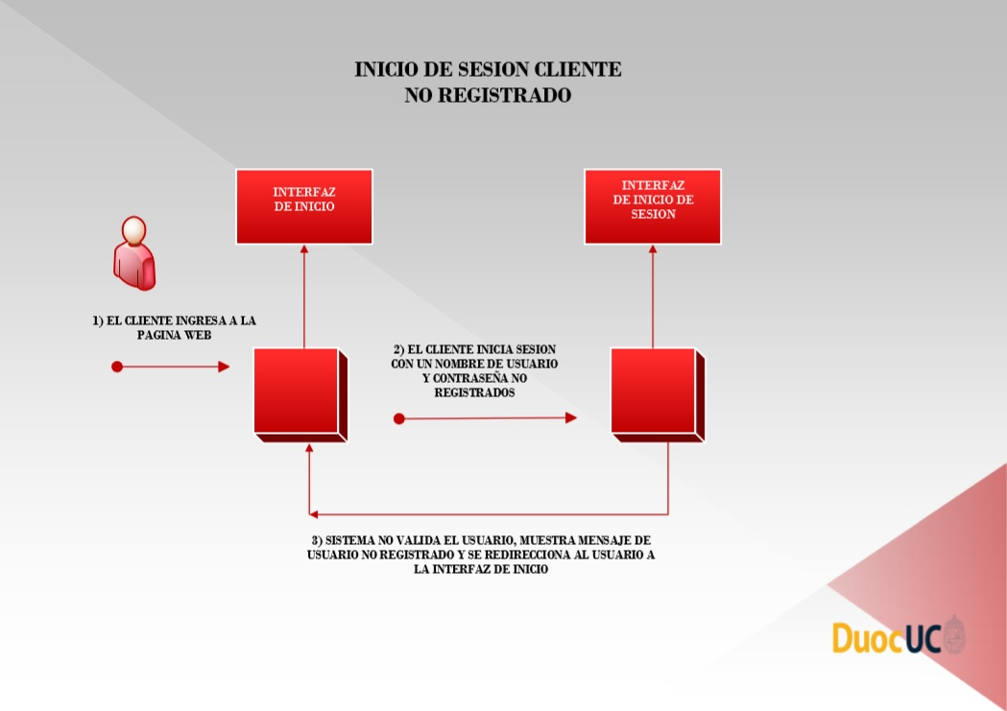

Slide 4
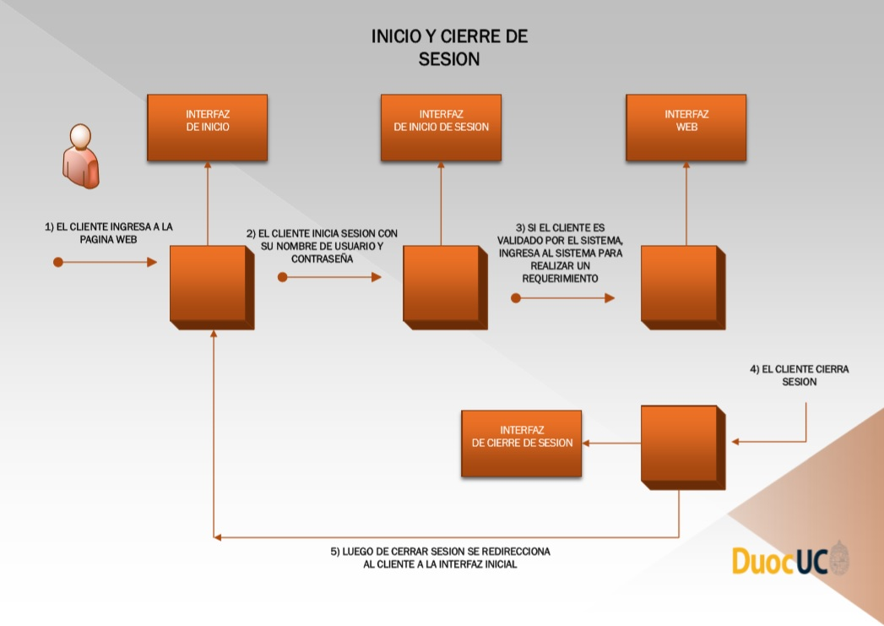

Slide 5
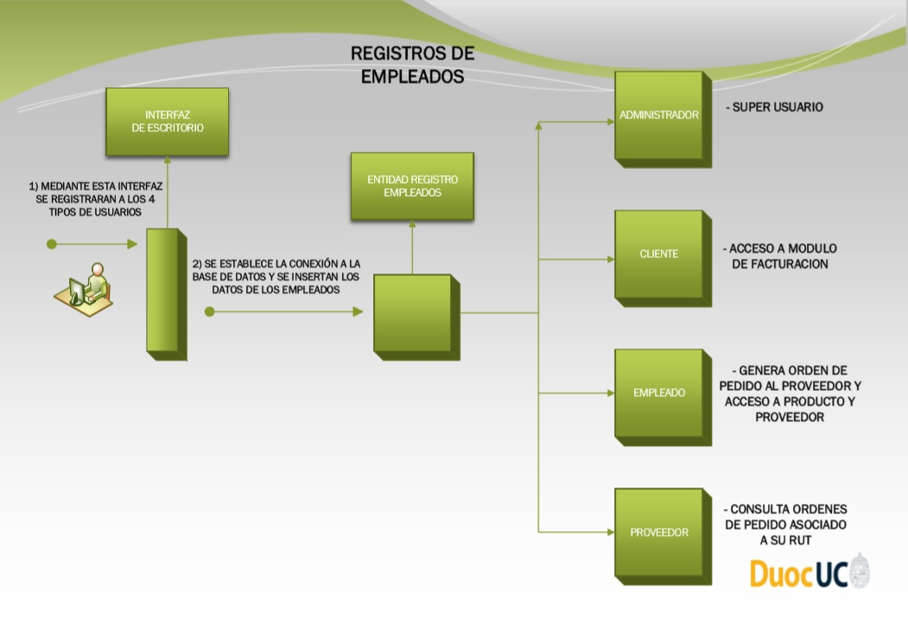

Slide 6
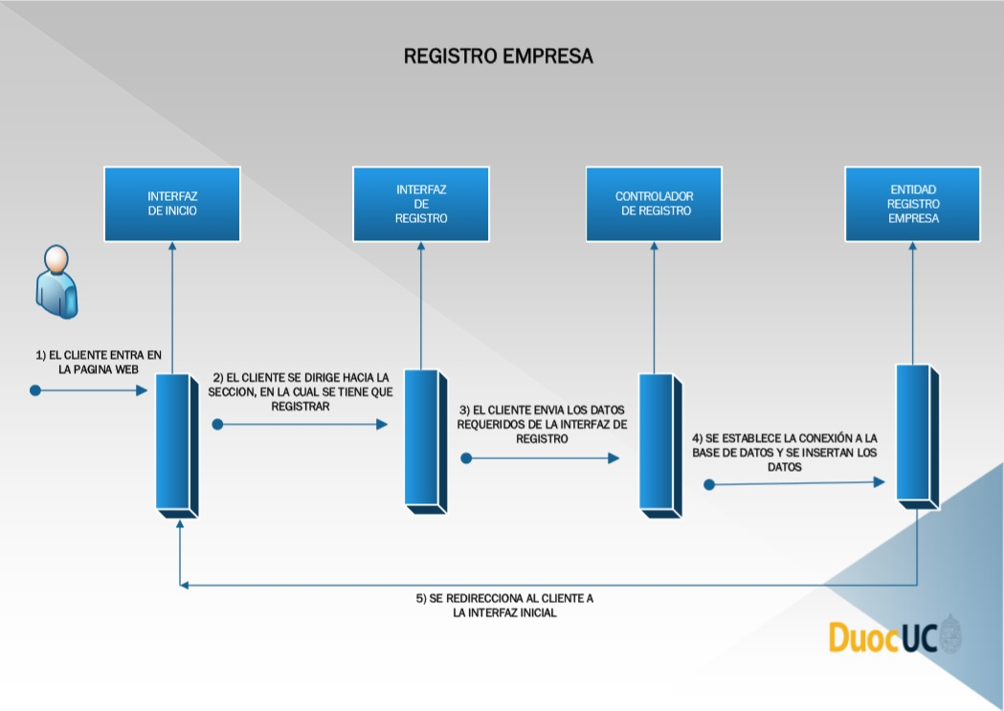

Slide 7
